Slide 1
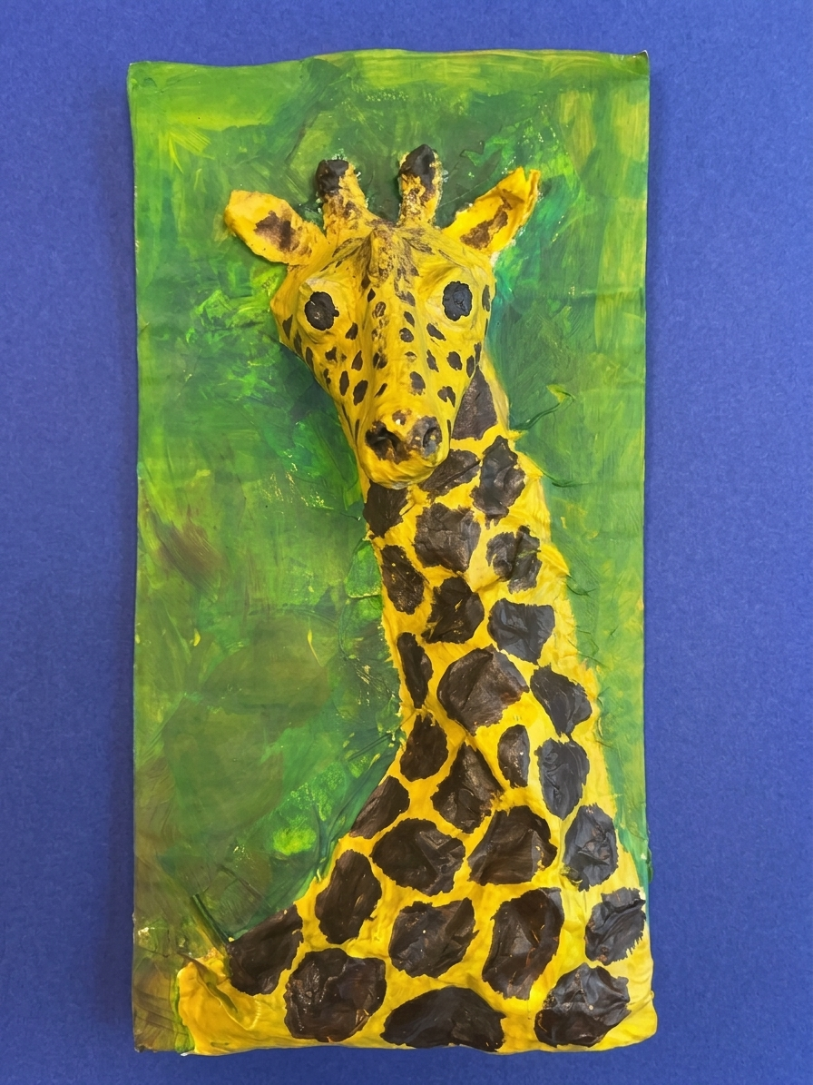
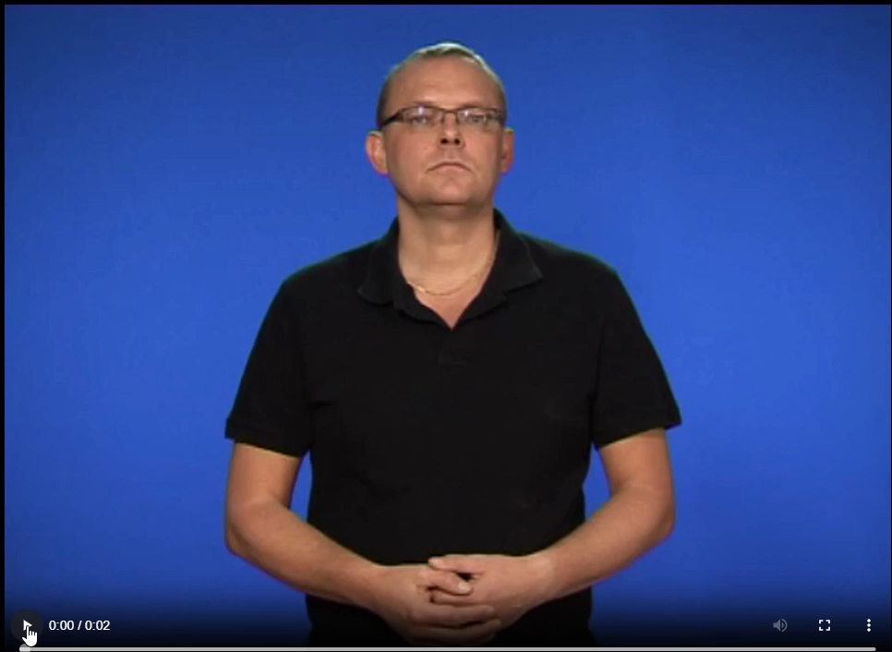
Giraffen

Slide 2
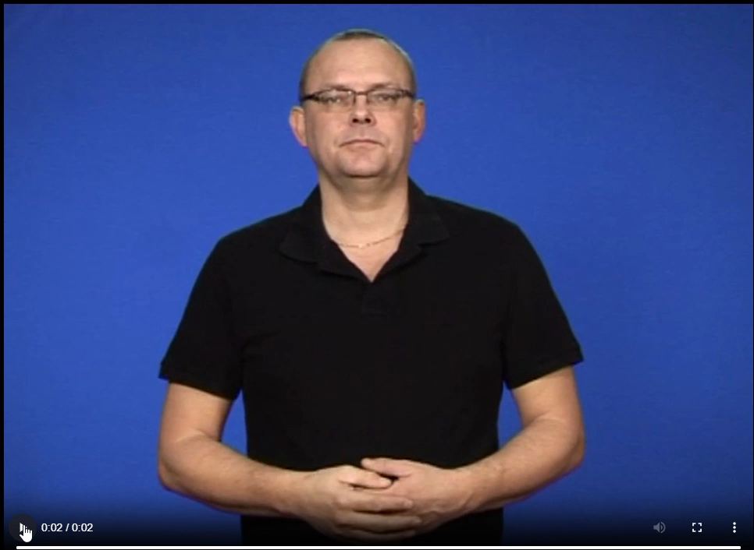
En tavla med relief
Relief = en upphöjd bild.
Giraffen ska sticka ut från bakgrunden, lite som 3D.

Slide 3

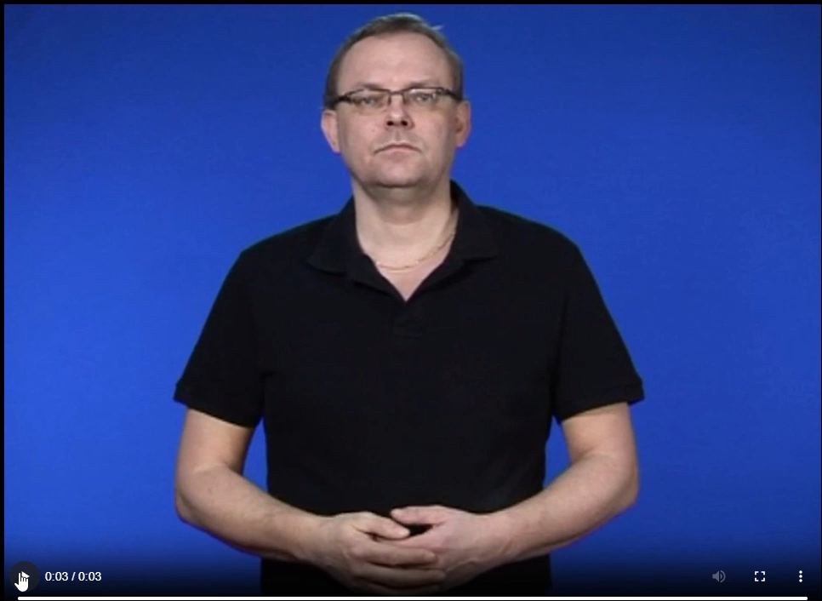
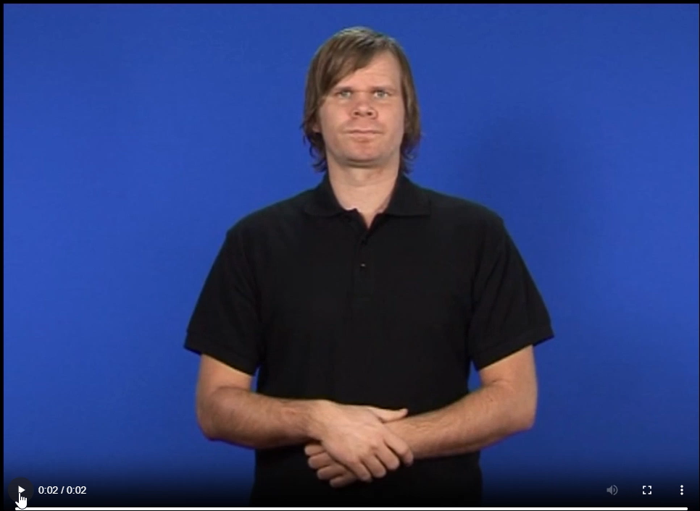
Återbruk av material
Återanvända
Material

Slide 4
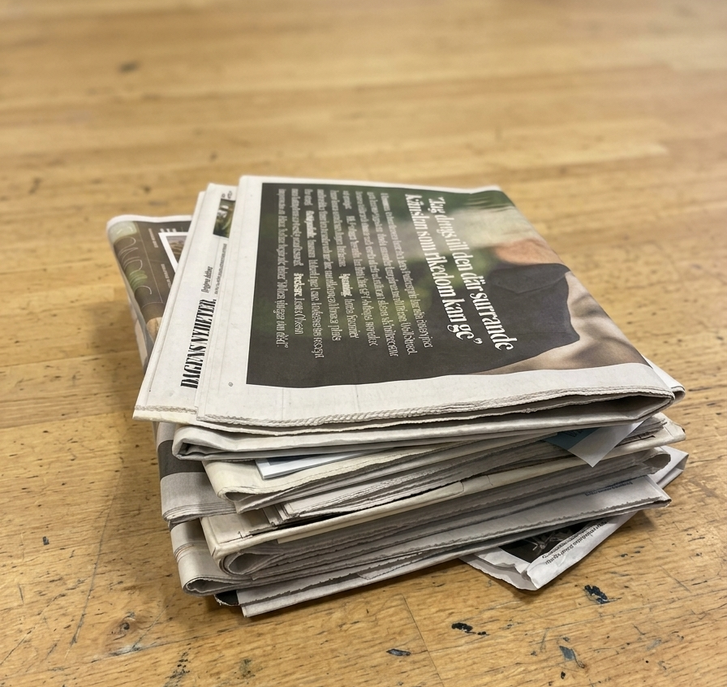
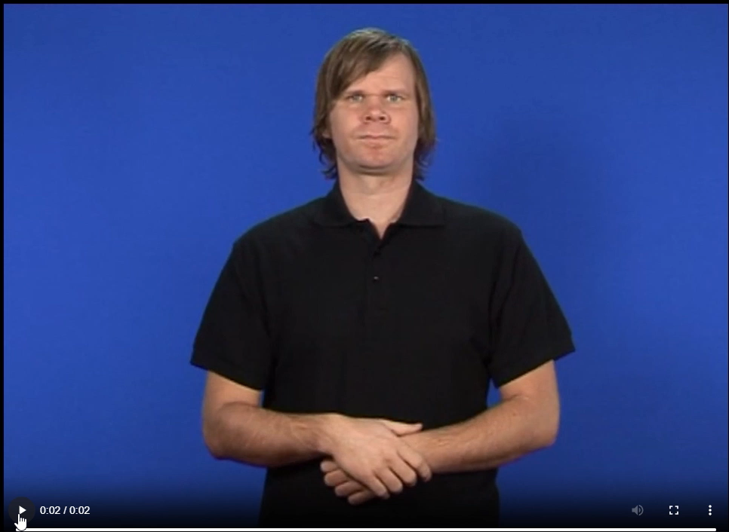
Material för papier maché:
Tidningspapper

Slide 5
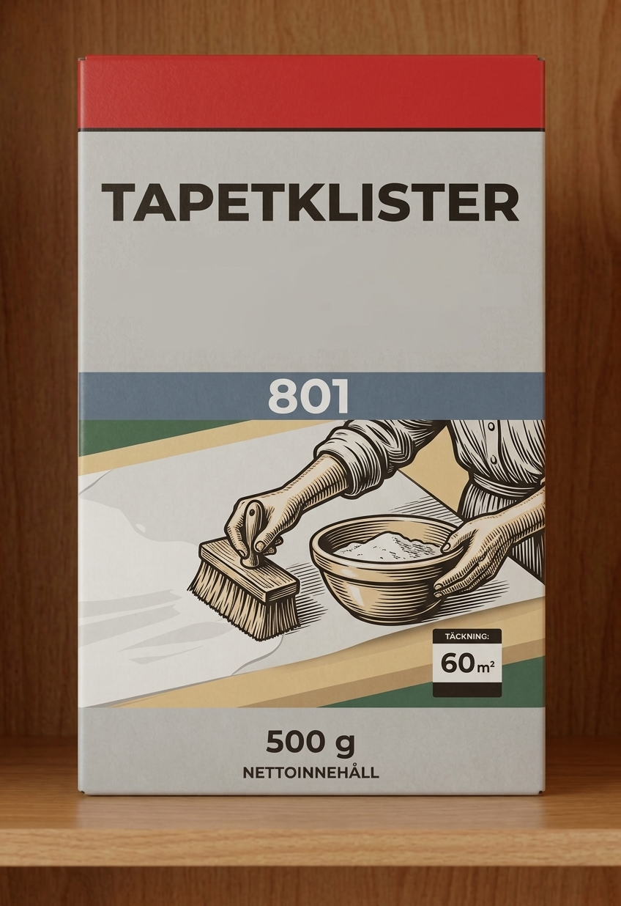
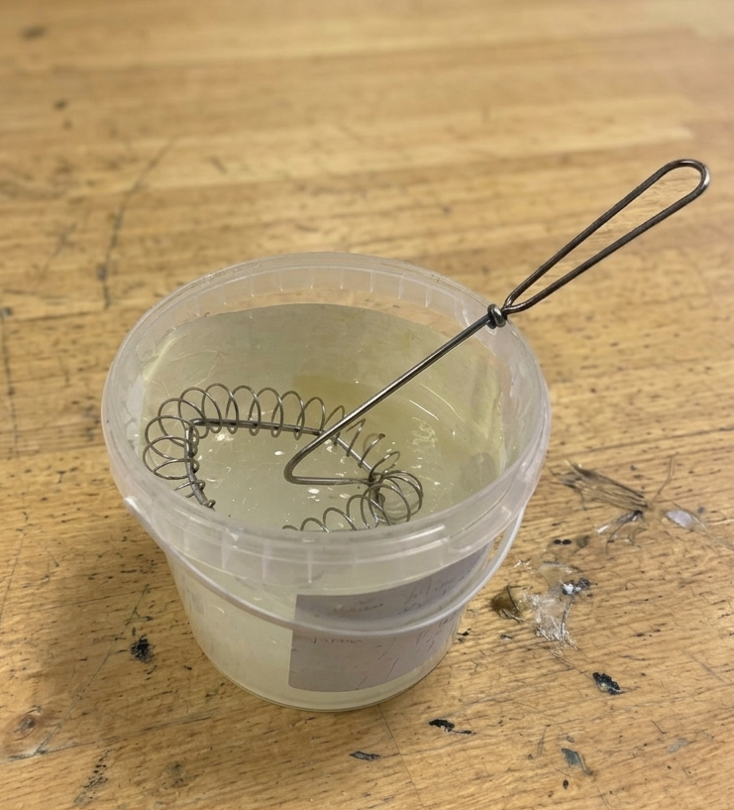
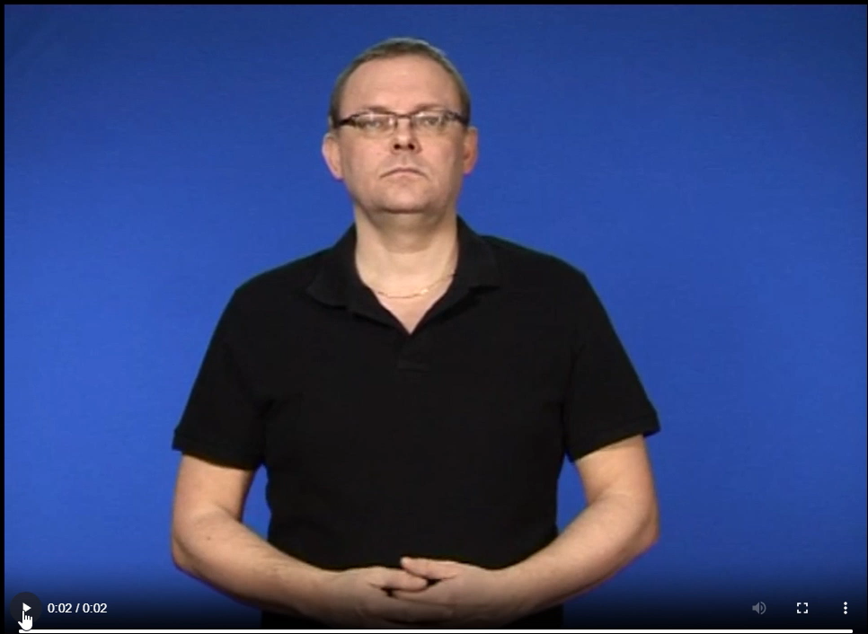
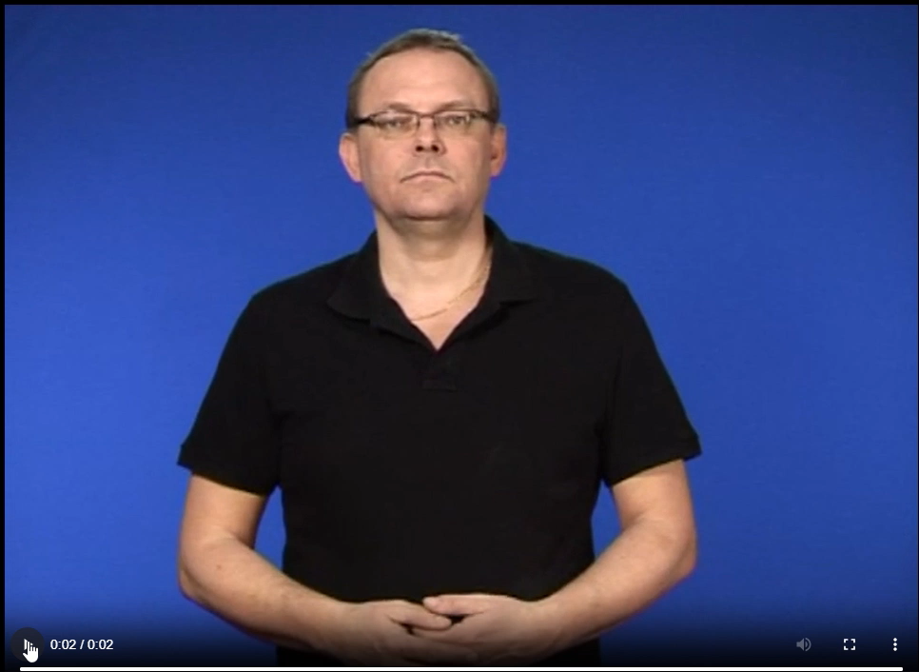
Tapetklister

Slide 6
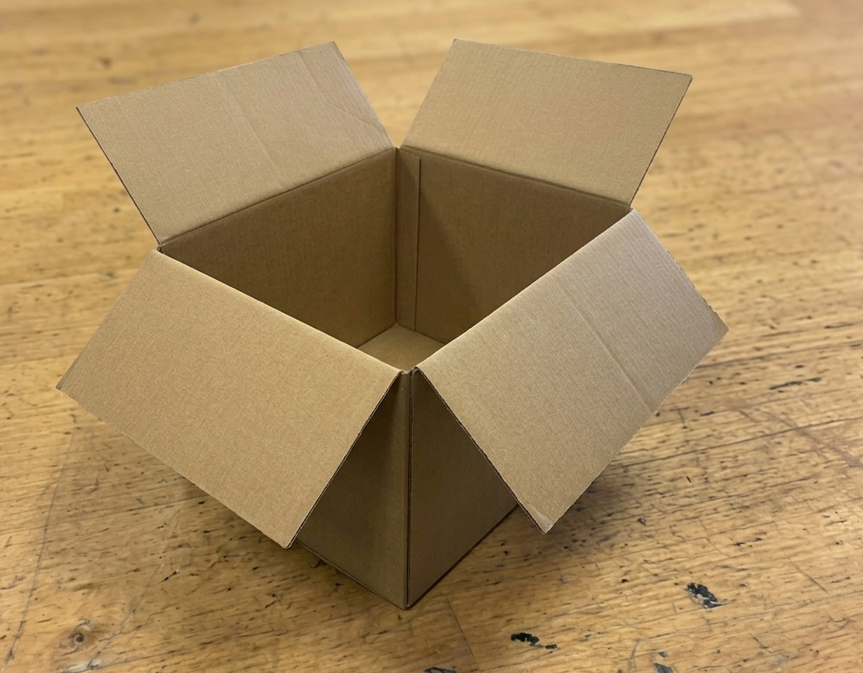
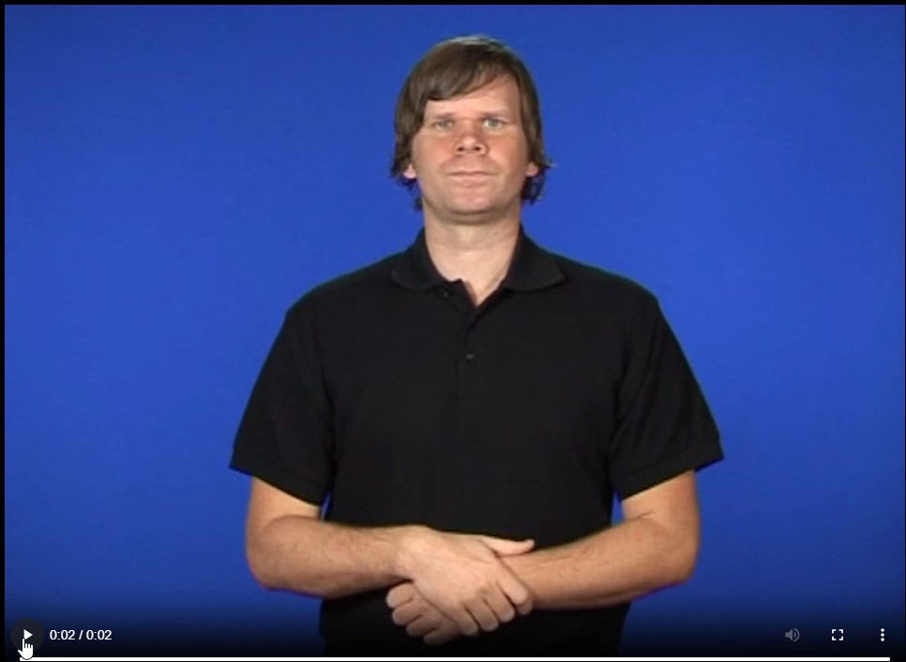
Giraffen ska byggas på kartong

Slide 7
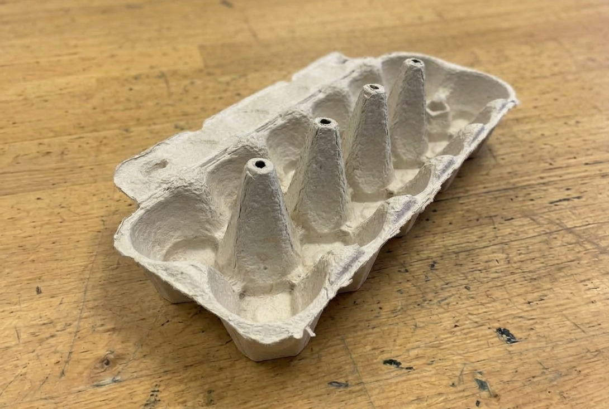
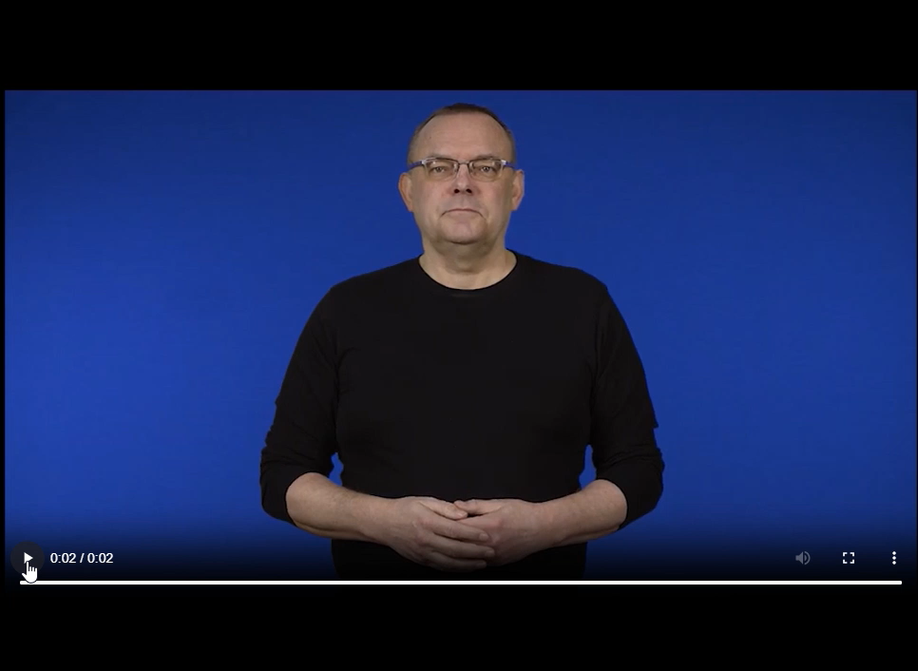
Och med hjälp av äggkartong

Slide 8
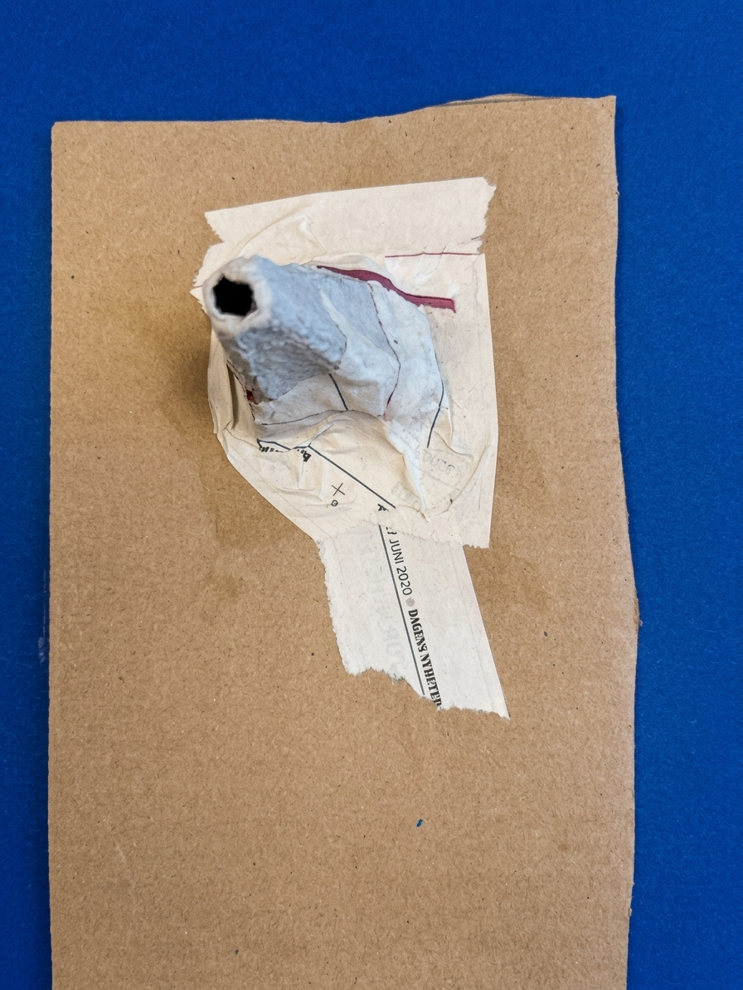
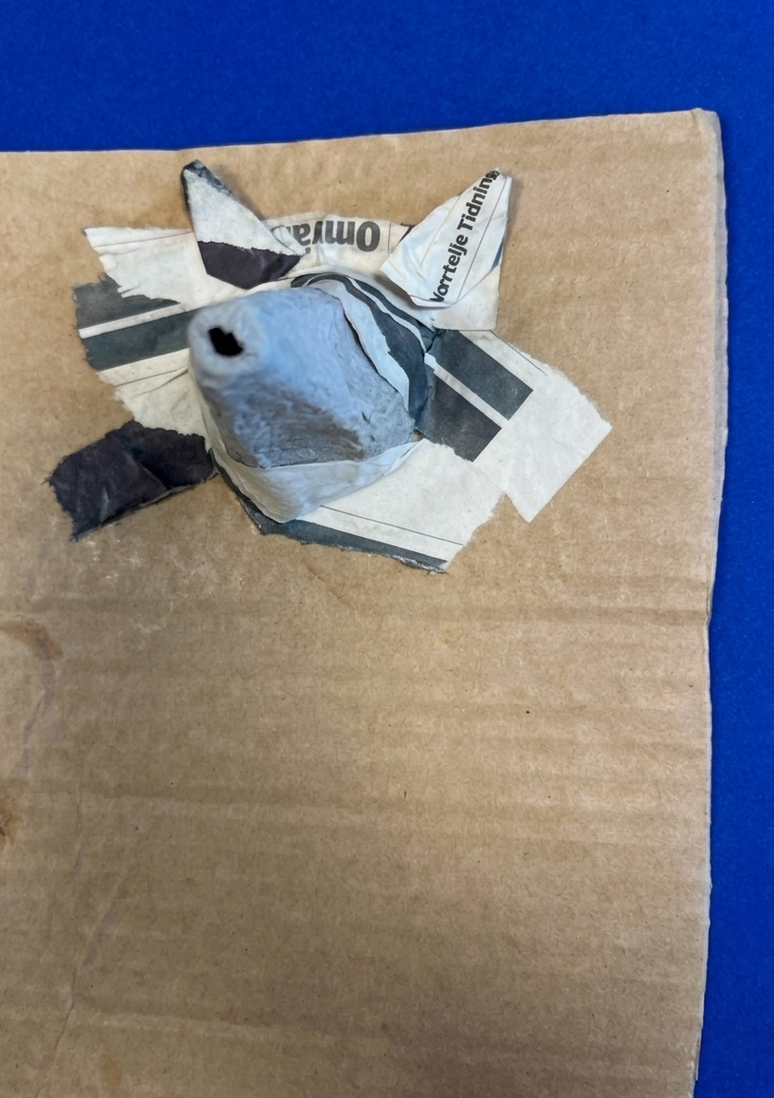
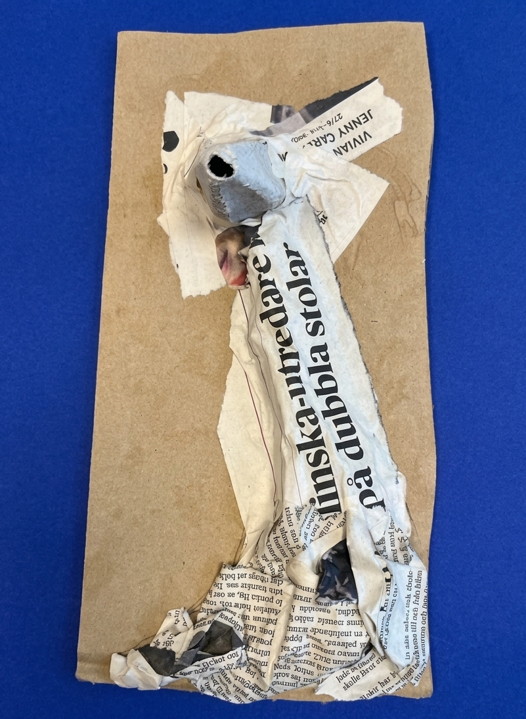
Bygg upp din giraff med äggkartong, tidningar och tapetklister

Slide 9
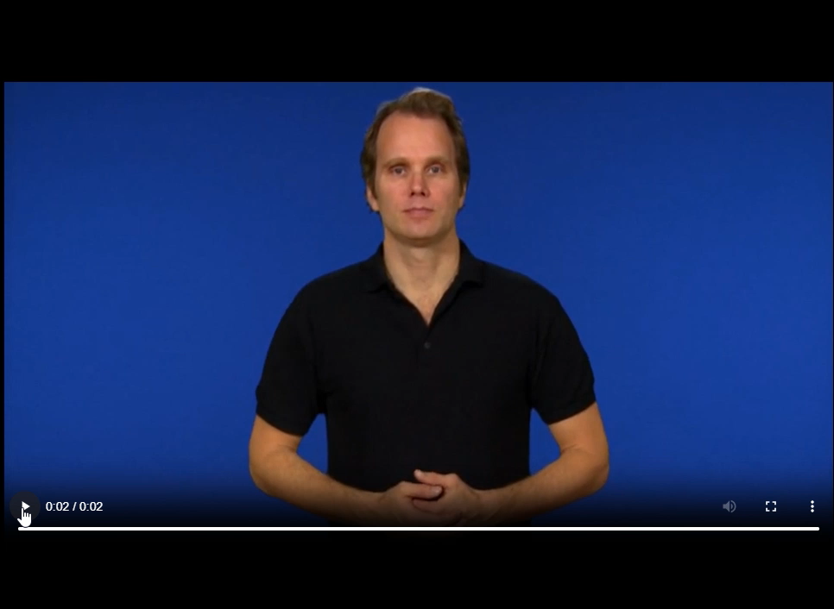
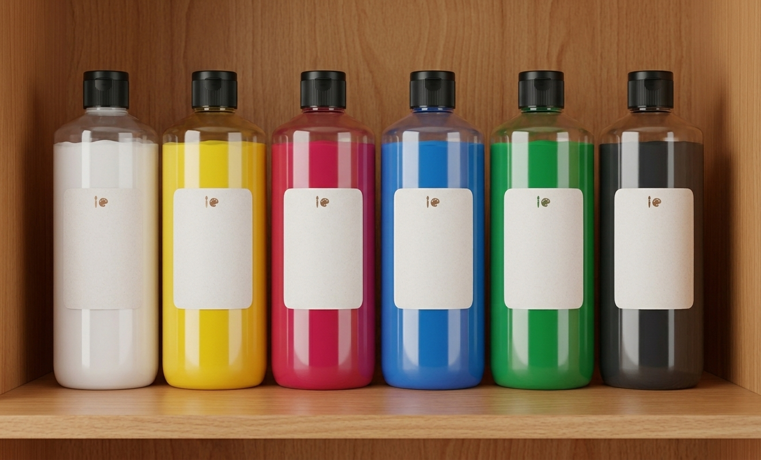
Efter torkning: färglägg med akrylfärg

Slide 10
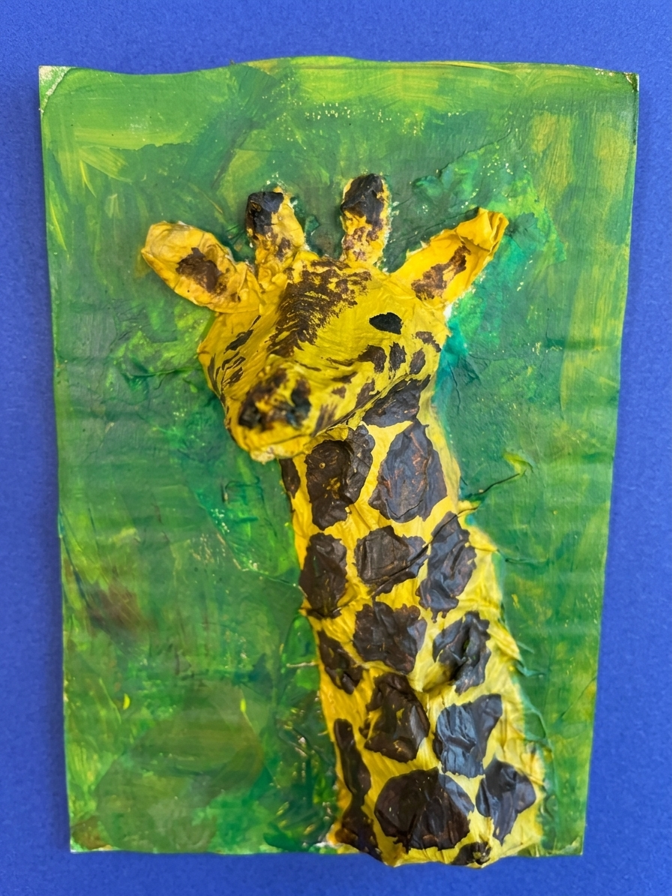
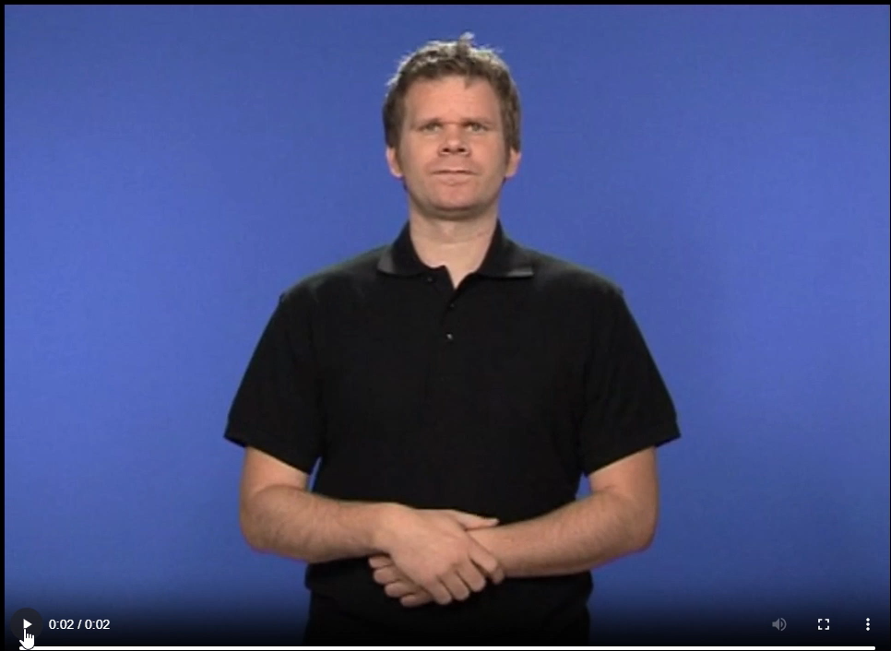
Måla även omgivningen, miljön.

Slide 11

Bildreferenser:
Filmer med tecken Svenskt teckenspråkslexikon (2026) Tillgänglig via https://teckensprakslexikon.su.se (hämtad juni 2026)
Symbol för återvinning Pictogram via https://bildsprak.spsm.se/
Fotografier Originalfoton av Mariss Sommarström. Bilderna kvalitetsförbättrade samt tvättade från specifika märken med hjälp av AI.
Lektionstips-sprakstorning.spsm.se

